Slide 1
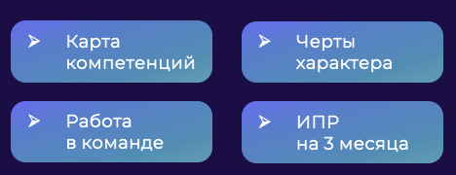
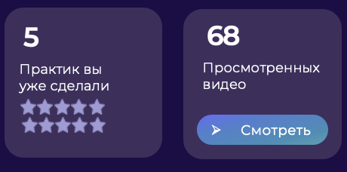
<
Личный кабинет
МЕНТАЛ+
Анна
Результаты тестов
SaaS-платформа в B2B для снижения текучести кадров через развитие сотрудников
Достижения
Презентацию подготовила
Кострова Анна Алексеевна 15.14Д-М02/20б

Slide 2
01
ПРОБЛЕМА
ПРОБЛЕМА
РЫНОК
РЕШЕНИЕ
КОНКУРЕНТЫ
БИЗНЕС-МОДЕЛЬ
КОМАНДА
ФИНАНСЫ
РИСКИ
80%
Потому что
Фокус HR только на рекрутинг,
а не удержание, из-за чего:
37% Рост текучести кадров у МСП в 2023г.
45% Работающих россиян назвали
выгорание причиной увольнения;
42% Россиян увольняются с работы
из-за отсутствия проф. роста
российских компаний (средний бизнес) ощущают кадровый голод
*По данным executiveSearch, HeadHunting
** Об этом сообщили 1500 HR-специалистов, Коммерсантъ, НАФИ

Slide 3
02
РЫНОК
ПРОБЛЕМА
РЫНОК
РЕШЕНИЕ
КОНКУРЕНТЫ
БИЗНЕС-МОДЕЛЬ
КОМАНДА
ФИНАНСЫ
РИСКИ
PAM
ЦА: HR и корпоративные психологи
Размер компаний – от 100 сотрудников, оборот от 100 мл.р./г
Направления: PR, консалтинг, продажи
Контакт: сарафанное радио, конференции и нетворкинг
Оборот HR/MentalTech
по России
34,1 млрд ₽
ТAM
3,9 млрд ₽
Оборот
HR/ MentalTech
по Москве
SAM
780 млн ₽
Акцент с найма на удержание кадров
МСП по Москве
Спрос на комплексные решения в отделе
SOM
МСП по Москве
из ЦА
390 млн ₽
Нематериальные причины выбора места работы

Slide 4
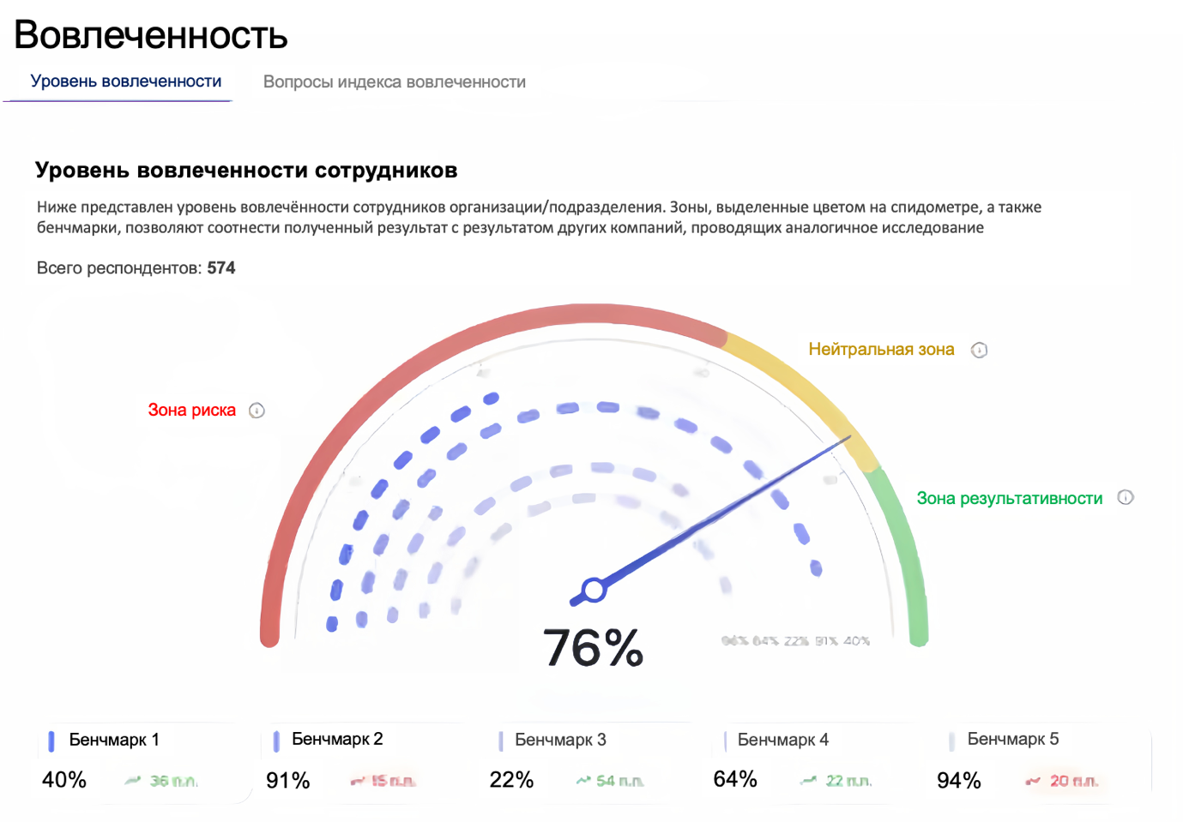
03
ПРОБЛЕМА
РЫНОК
РЕШЕНИЕ
КОНКУРЕНТЫ
БИЗНЕС-МОДЕЛЬ
КОМАНДА
ФИНАНСЫ
РИСКИ
УНИКАЛЬНЫЙ
ПРОДУКТ ДЛЯ РФ
SaaS-платформа, которая снижает текучесть кадров через работу с ментальным состоянием сотрудников и развитием компетенций. ML/AI
Данные сотрудников
Обработка, вывод ИПР, трекинг
Контроль изменений
Отчет и рекомендации HR
Карта компетенций
Методы мотивации
Работа в команде
ИПР на 3/6/12 месяцев

Slide 5
04
КОНКУРЕНТЫ
ПРОБЛЕМА
РЫНОК
РЕШЕНИЕ
КОНКУРЕНТЫ
БИЗНЕС-МОДЕЛЬ
КОМАНДА
ФИНАНСЫ
РИСКИ
МЕНТАЛ+
HappyJob
Ontology
Ясно
Стахановец
WYSA
Стоимость на сотрудника (р/мес) | 8000 | 3699 | 1500 | 1000 | 2499 | 3599
Скорость решения задачи компании | До 6 месяцев | 3-4 месяца | Автоматический отчет 1-2 месяца | 8-12 месяцев | Зависит от сотрудника | До 6 месяцев
Подбор психолога онлайн | + | - | - | - | - | +
Чат-бот на базе ИИ | - | - | + | - | + | -
Алгоритм подбора практик | + | - | + | - | + | -
ИПР сотрудника | + | + | + | + | + | +
Автосоставление отчета для HR | - | + | + | - | - | -
Записанные практики на платформе | - | - | + | - | - | -

Slide 6
05
БИЗНЕС
МОДЕЛЬ
ПРОБЛЕМА
РЫНОК
РЕШЕНИЕ
КОНКУРЕНТЫ
БИЗНЕС-МОДЕЛЬ
КОМАНДА
ФИНАНСЫ
РИСКИ
ПОДПИСКА
МЕТРИКИ
МЕСЯЦ
ОПЕРАЦИОННЫЕ
точность подбора практик алгоритмами
скорость работы приложений
15.400 ₽
14%
ПОЛГОДА
ПРОДУКТОВЫЕ
69.300 ₽
LTV, NPS, CPA
время внутри приложения
48%
ГОД
БИЗНЕС
110.000 ₽
Прибыль
ROI
38%
в подписку входит: подборка практик, доступ
к чат-боту помощнику ИИ, индивидуальный план развития, составление отчетов для HR

Slide 7
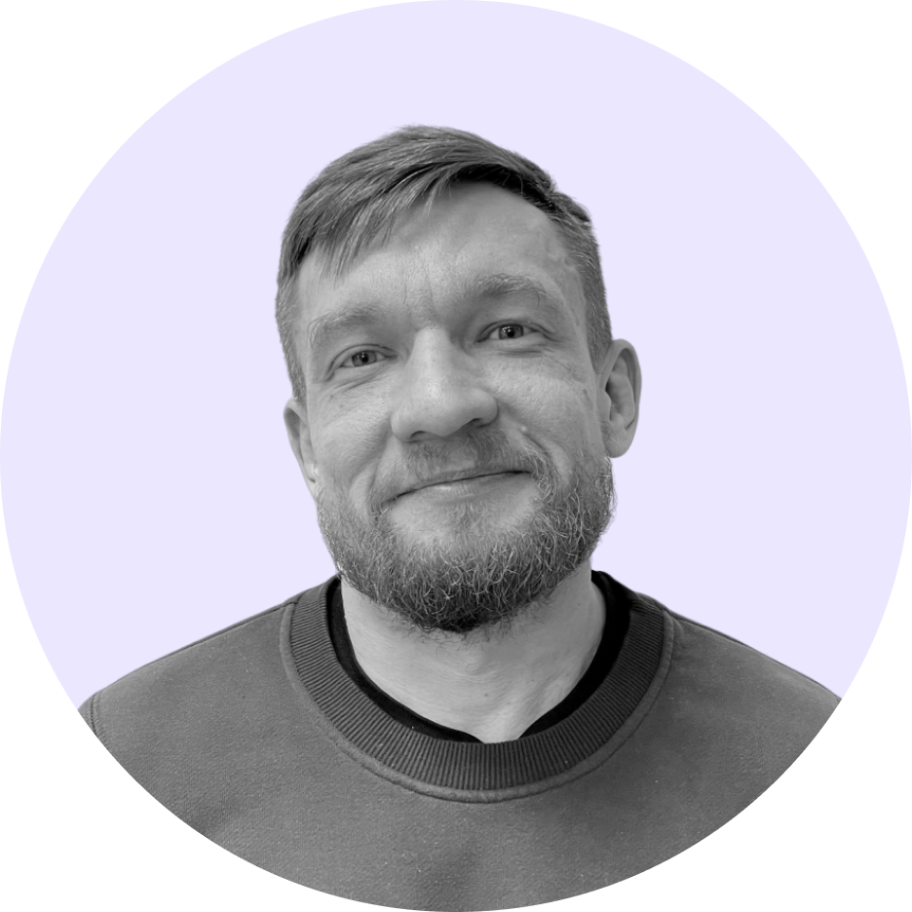
06
КОМАНДА
ПРОБЛЕМА
РЫНОК
РЕШЕНИЕ
КОНКУРЕНТЫ
БИЗНЕС-МОДЕЛЬ
КОМАНДА
ФИНАНСЫ
РИСКИ
Георгий Путилов, Проектный менеджер
//
Василина Высоткова, Арт Директор
CEO//Founder «Ментал+»
Концепция, организация команды, бизнес-процессы, проджект
Евгений Синявкин, Системный аналитик
anna.kostrova13@gmail.com
+7 (916) 079-22-86
Сергей Пономарев, Технический директор

Slide 8
07
ФИНАНСЫ
ПРОБЛЕМА
РЫНОК
РЕШЕНИЕ
КОНКУРЕНТЫ
БИЗНЕС-МОДЕЛЬ
КОМАНДА
ФИНАНСЫ
РИСКИ
ОКУПАЕМОСТЬ
СУММАРНАЯ ВЫРУЧКА
UNIT-ЭКОНОМИКА
WACC
40%
ARPU
17тр/мес
53 000 000
средняя выручка
на 1 пользователя
NPV
19 млн
За первый год запуска первой версии SaaS-платформы
CAC
2100 р
PP
12 мес
Стоимость
привлечения клиента
DPP
15 мес
CPA
105 р
IRR
70%
Стоимость
за действие
Разработка бота
Запуск трафика
Первая версия
Упаковка кейсов/презентация
Продажа подписки в B2B
Компаний нуждаются
в AI для визуализации данных и мониторинга улучшений
91%

Slide 9
08
РИСКИ
ПРОБЛЕМА
РЫНОК
РЕШЕНИЕ
КОНКУРЕНТЫ
БИЗНЕС-МОДЕЛЬ
КОМАНДА
ФИНАНСЫ
РИСКИ
Финансовые риски
Кадровые риски
IT-риски
Юридические риски
Репутационные риски
Основные риски связаны
с копированием продукта IT-компаниями в виду простого дизайна
и концепции
Сильная
4
2
Вероятность
1
Средняя
ПОТЕНЦИАЛЬНЫЕ РИСКИ
НИВЕЛИРОВАНИЕ
3
5
Расширение клиентской базы через создание пакетов услуг;
Широкая сеть поставщиков ИТ-услуг;
Улучшение функционала;
Развитие кадров
Банкротство
Легкость копирования
Нарушение интеллектуальных прав
Рост цен на сервера и обслуживание
Нехватка специалистов
Слабая
Слабое
Среднее
Сильное
Влияние

Slide 10
<
Личный кабинет
СПАСИБО
ЗА
ВНИМАНИЕ
Анна
Результаты тестов
Достижения

